Slide 1
La posizione GPS: uso sociale dei dati
UN PERCORSO PER LA SCUOLA SECONDARIA DI PRIMO E DI SECONDO GRADO
Quest'opera è stata rilasciata con licenza Creative Commons Attribuzione - Non commerciale - Condividi allo stesso modo 3.0 Italia. Per leggere una copia della licenza visita il sito web http://creativecommons.org/licenses/by-nc-sa/3.0/it/ o spedisci una lettera a Creative Commons, PO Box 1866, Mountain View, CA 94042, USA.

Slide 2
Struttura UDA
Secondaria di SECONDO grado
Secondaria di PRIMO grado
Global Positioning
System
MATERIE COINVOLTE nelle FASI:
1. Fisica: relatività ristretta, red-shift gravitazionale, il sistema GPS: storia, satelliti, principio di funzionamento, biases orologi.
2. Informatica: LocusMap
3. Storia dell’arte: gita a Parigi; raccolta dati
4. Matematica: l’area di un sottografico; cambio di sistema di coordinate (da sferiche a cartesiane)
4. Storia dell’arte: argomenti legati alla città visitata
4. Storia: argomenti legati alla città visitata
4. Informatica: matrici; DataFrame; analisi dati tramite Python
4. Informatica: sviluppo app tramite MIT App Inventor
1
MATERIE COINVOLTE nelle FASI:
1. Scienze/Geografia: la proiezione di una sfera su un cilindro; il sistema di coordinate
1. Tecnologia e Informatica (T&I): il sistema GPS: storia, satelliti, principio di funzionamento
2. T&I: ricevitori GPS; applicazioni per telefoni cellulari; riduzione degli errori mediante raccolta ripetuta
3. Matematica/Geografia/T&I: figure e territorio; divisione in gruppi e raccolta dati sul campo
4. T&I: analisi dei dati (Excel?) e loro rielaborazione per presentazione grafica (Scratch?)
4. Matematica/T&I: calcolo del perimetro teorico vs acquisito
4. Geografia/T&I: preparazione schede informative (HTML+QR Code)
Sistemi di acquisizione della posizione
2
Sessione raccolta dati
3
Elaborazione dati e presentazione
4

Slide 3
Metodologie didattiche
0
“The one really competitive skill is the skill of being able to learn” cit. Papert
FASE 1
Istruzionismo sui concetti di base
FASE 2
Attuazione della metodologia “apprendistato cognitivo” di Allan Collins
FASE 3
Pensiero costruttivista di Seymour Papert: “Learning by doing”

Slide 4
Metodologie didattiche
0
FASE 4 riguardo ai temi che i ragazzi possono scegliere
Applicazione del pensiero costruttivista di Seymour Papert (l'introduzione di artefatti cognitivi per facilitare l'apprendimento)
Attuazione della metodologia “apprendistato cognitivo” di Allan Collins
Sono richieste competenze di problem solving and finding
Ispirazione presa dall’articolo “Hard fun” di Papert
FASE 4 riguardo la preparazione di schede informative
Papert e l'importanza dello “knowledge sharing”: l'apprendimento avviene in modo efficace quando lo studente è impegnato nella costruzione di qualcosa di esterno o almeno condivisibile.

Slide 5
Indicazioni nazionali Tecnologia e Informatica
0
TRAGUARDI PER LO SVILUPPO DELLE COMPETENZE: (DM 254/2012)
Utilizza adeguate risorse materiali, informative e organizzative per la progettazione e la realizzazione di semplici prodotti, anche di tipo digitale.
Conosce le proprietà e le caratteristiche dei diversi mezzi di comunicazione ed è in grado di farne un uso efficace e responsabile rispetto alle proprie necessità di studio e socializzazione.
Progetta e realizza rappresentazioni grafiche o infografiche, relative alla struttura e al funzionamento di sistemi materiali e immateriali, utilizzando elementi del disegno tecnico o altri linguaggi multimediali e di programmazione.

Slide 6
Indicazioni nazionali Tecnologia e Informatica
0
OBIETTIVI DI APPRENDIMENTO: (DM 254/2012)
Accostarsi a nuove applicazioni informatiche esplorandone le funzioni e potenzialità.
Effettuare stime di grandezze fisiche riferite a materiali e oggetti dell’ambiente scolastico.
Rilevare e disegnare la propria abitazione o altri luoghi anche avvalendosi di software specifici.
Programmare ambienti informatici ed elaborare semplici istruzioni per controllare il comportamento di un robot.

Slide 7
Global Positioning System Tecnologia
1
PREREQUISITI:
Sistemi di comunicazione
Coordinate geografiche
CONTENUTI:
Storia e precisione del GPS
Il segmento spaziale, di controllo e utente
GPS sul cellulare (segmento utente)
COMPETENZE SVILUPPATE:
Conoscenza delle proprietà e delle caratteristiche della comunicazione GPS
Rilevare luoghi avvalendosi di software specifici

Slide 8
Global Positioning System Tecnologia
1
La storia del GPS: (riferimento alla precisione del sistema)
1973: nascita del progetto a cura del Dipartimento della Difesa Statunitense;
1991: apertura all’uso civile ma con precisione limitata (1 km) (S.P.S. Standard Positioning System)
2000: abolizione delle limitazioni (precisione 10 m) (P.P.S. Precision Positioning System)
I 3 SEGMENTI: Spaziale, di Controllo, Utente.

Slide 9
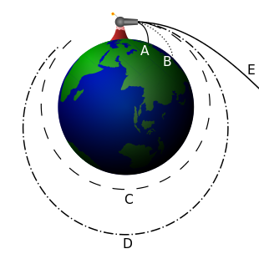
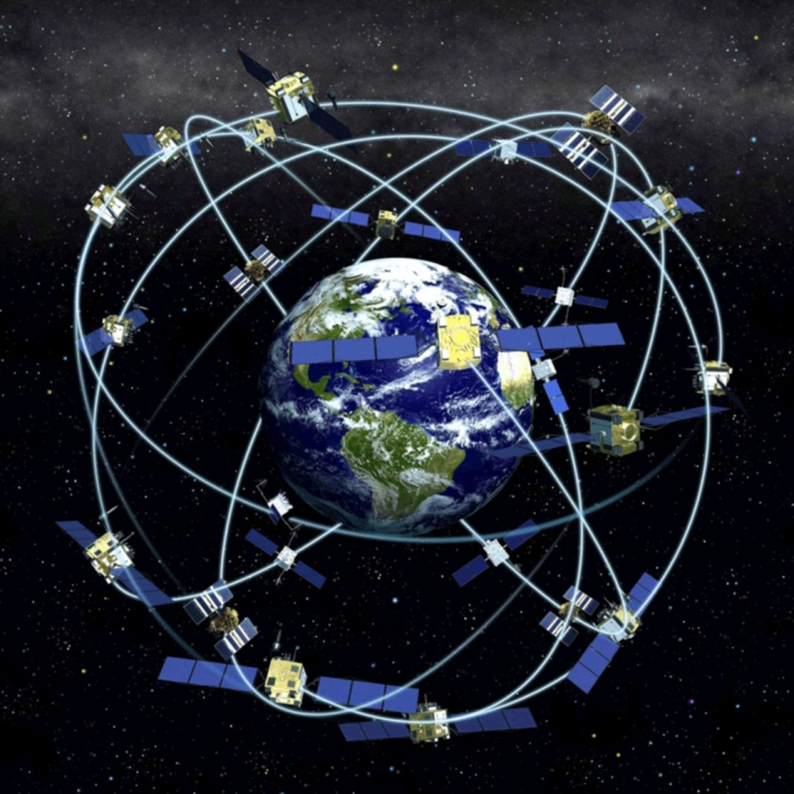
Global Positioning System Tecnologia
1
SEGMENTO SPAZIALE:
Orbita
Costellazione:
31 satelliti in orbita terrestre «media»
24 in funzione
7 di riserva, in caso di malfunzionamenti

Slide 10
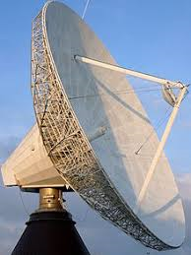
Global Positioning System Tecnologia
1
SEGMENTO DI CONTROLLO:
8 stazioni di controllo dei satelliti (7 operative, 1 di riserva)
4 antenne terrestri per la comunicazione con i satelliti

Slide 11
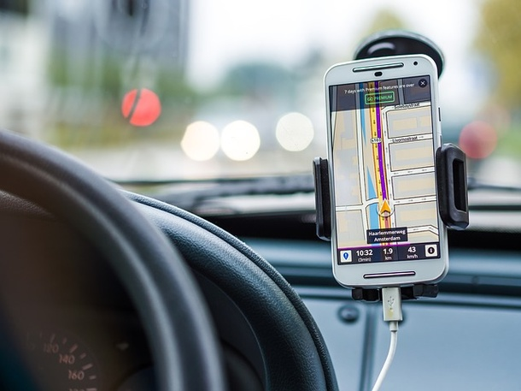
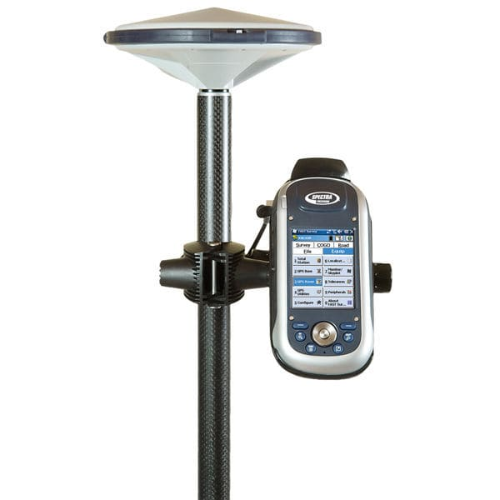
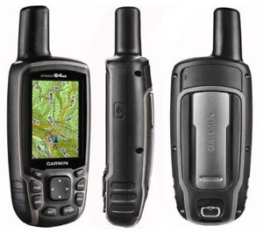
Global Positioning System Tecnologia
1
SEGMENTO UTENTE:
MILIARDI di ricevitori GPS, professionali e non.

Slide 12
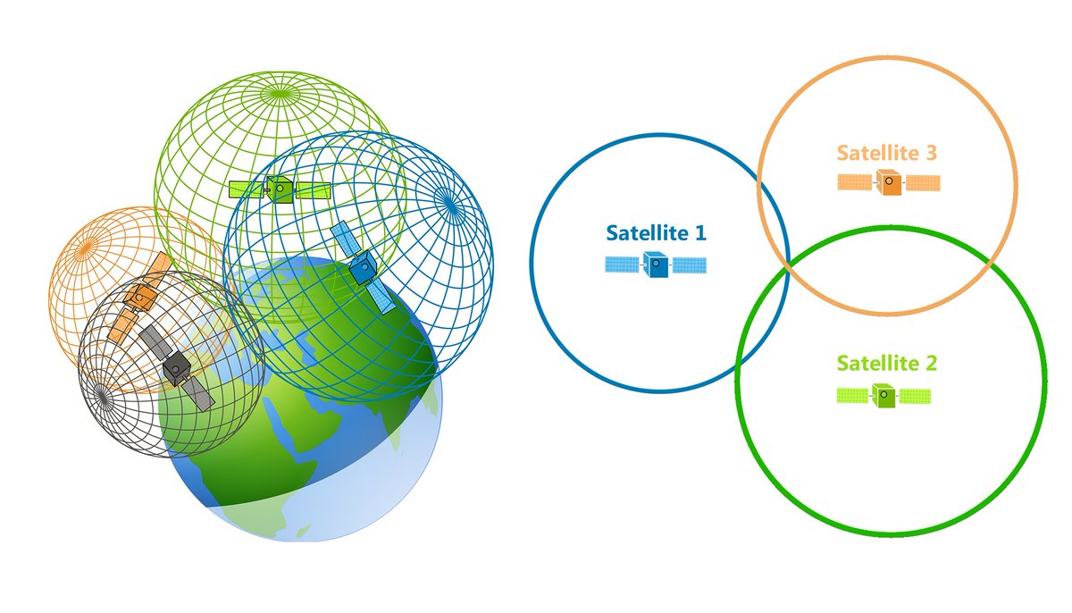
Global Positioning System Tecnologia
1
TRILATERAZIONE:
3 satelliti per la posizione
1 satellite per il tempo esatto
Almeno 1 satellite di riserva/ridondanza

Slide 13
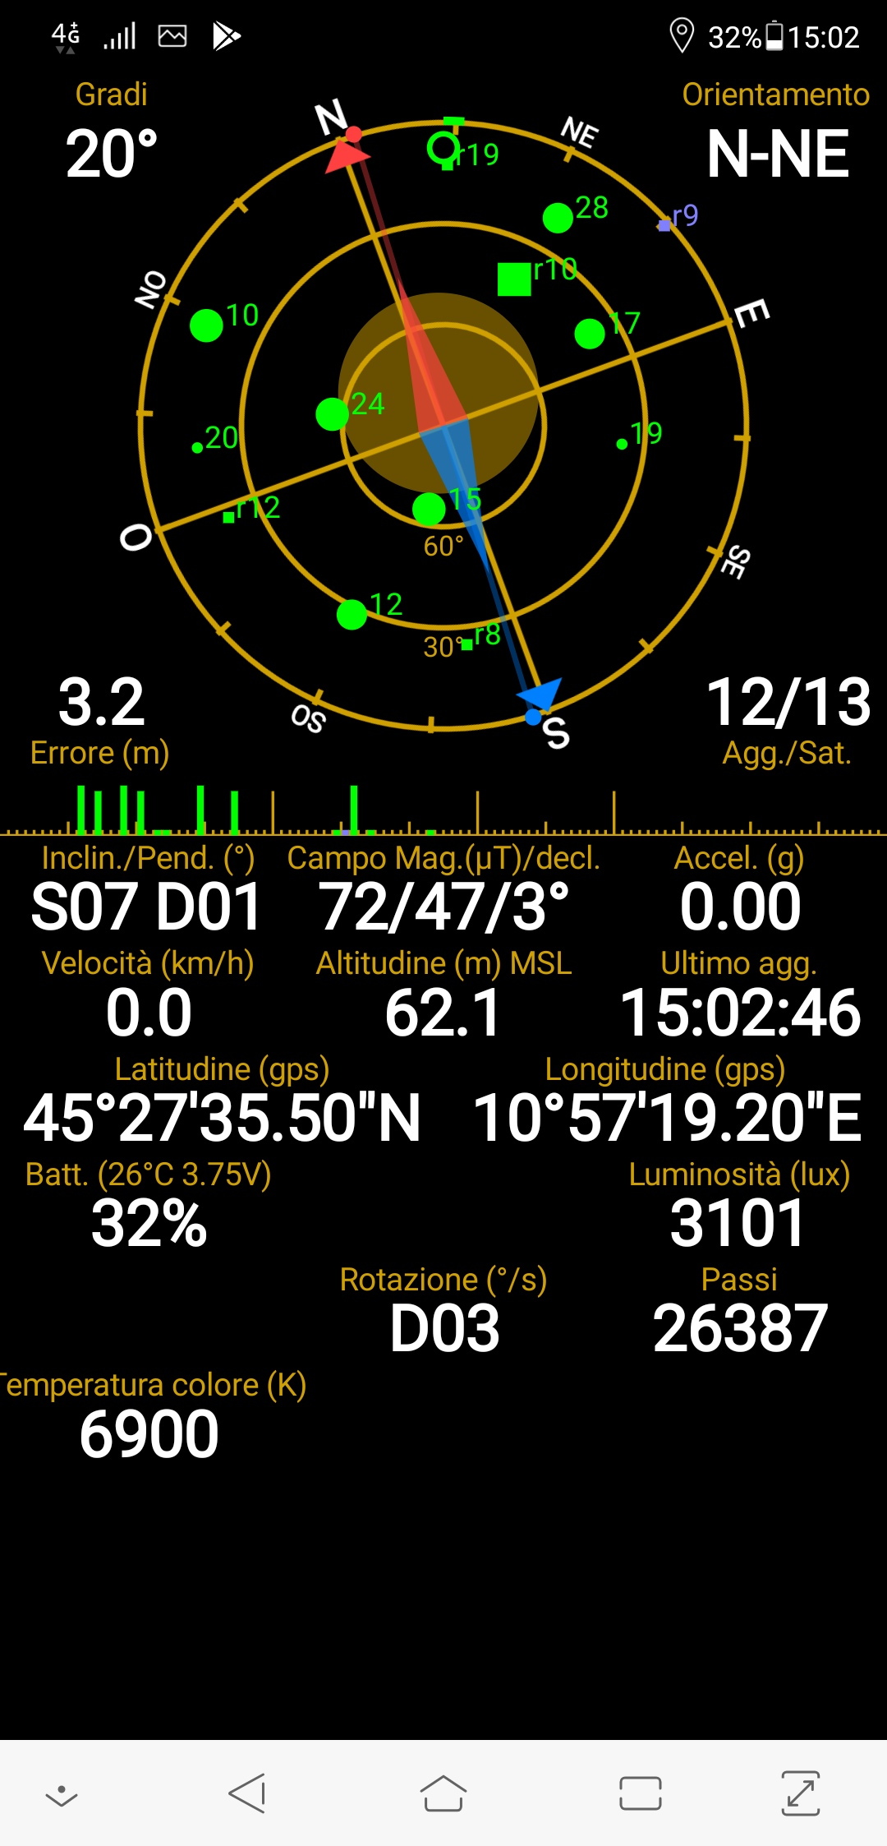
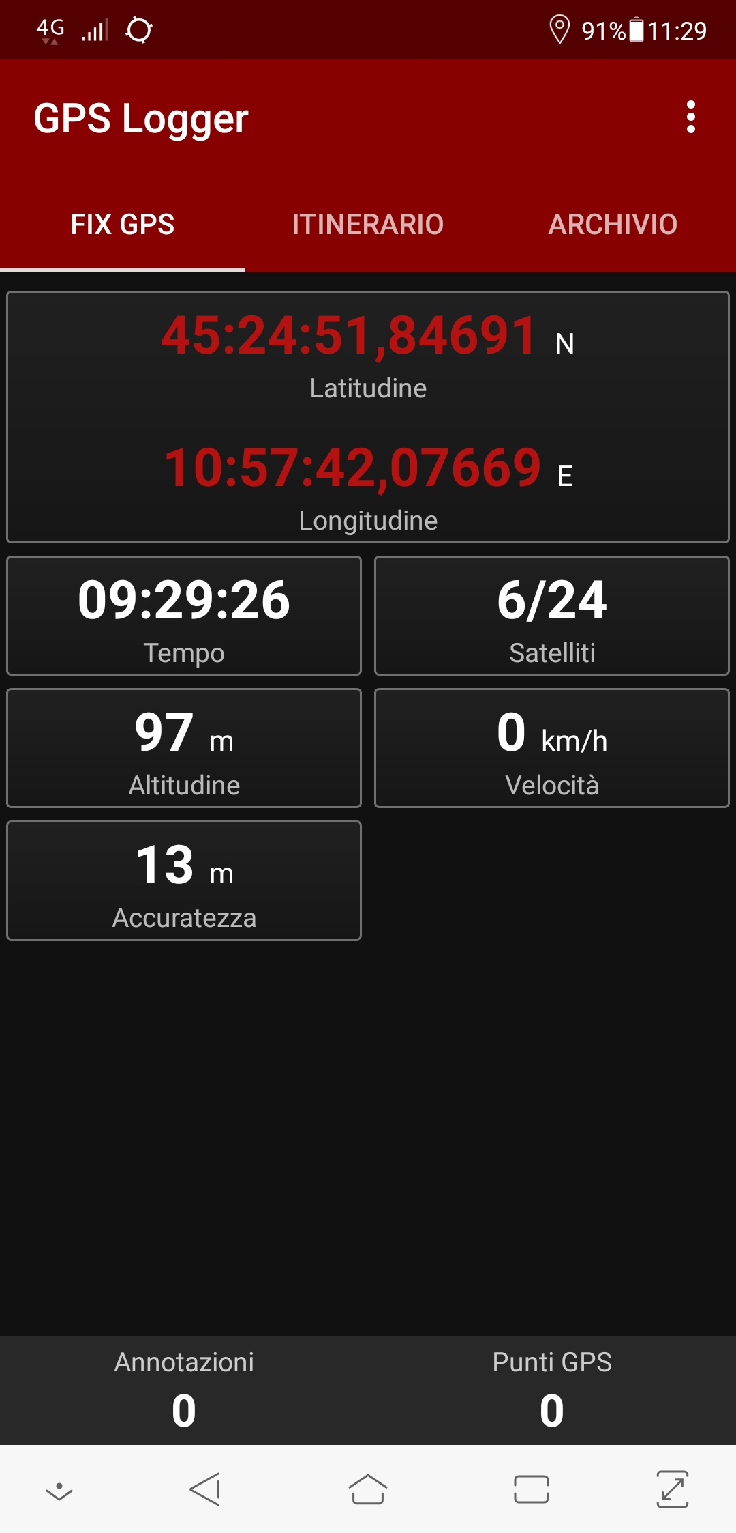
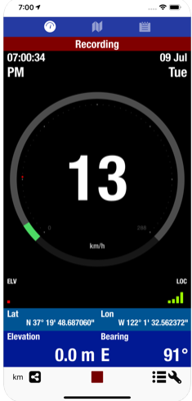
Sistemi di acquisizione della posizione Tecnologia e Informatica
2
APP gratuite liberamente scaricabili:
ANDROID:
GPS Status & Toolbox
GPS Logger
iOS:
GeoLogger

Slide 14
Global Positioning System Informatica
1-3
PREREQUISITI:
Excel: inserimento dati, inserimento formule, creazione di un grafico
Apertura, modifica e salvataggio di un file di testo
Competenze di matematica relative alle proporzioni
CONTENUTI (IMPORTAZIONE):
Importazione dati da file di testo (kml, gpx, etc)
Elaborazione dati in caso di raccolta multipla (calcolo del valore medio per riduzione errore di acquisizione)
Conversione coordinate geografiche/sistema cartesiano nel S.I.

Slide 15
Global Positioning System Informatica
1-3
CONTENUTI (ESPORTAZIONE):
Preparazione dei dati nel formato richiesto
Esportazione dati su file di testo (nei formati utili all’utilizzo su Scratch)
COMPETENZE SVILUPPATE:
Manipolazione file di dati prodotti/utilizzati da software terzi
Utilizzare correttamente il fattore di scala

Slide 16
Geografia
1-3-4
PREREQUISITI:
Orientamento sull’atlante e sulle carte geografiche del mondo
I punti cardinali
La mia posizione sul planisfero

Slide 17
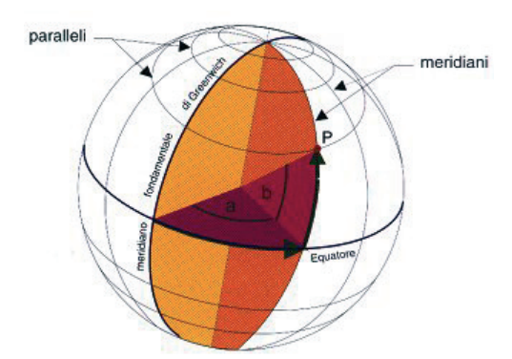
CONTENUTI:
1. Introduzione delle coordinate geografiche:
L'Equatore come circonferenza massima che divide la terra in due emisferi di uguali dimensioni ed è suddiviso in 360 archi uguali
Paralleli: circonferenze parallele all'Equatore
Meridiani: semicirconferenze massime che congiungono i poli e numerati di grado in grado
Latitudine e longitudine di un punto P:
a = angolo di longitudine per il punto P
b = angolo di latitudine per il punto P
1-3-4

Slide 18
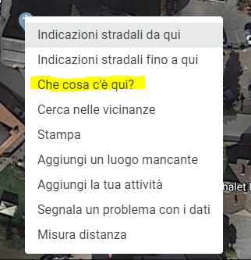
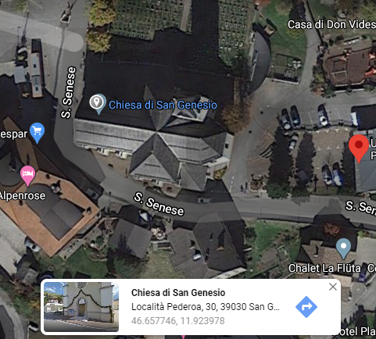
2. Inserire le coordinate in Google Maps
3. Individuare la nostra posizione
1-3-4

Slide 19
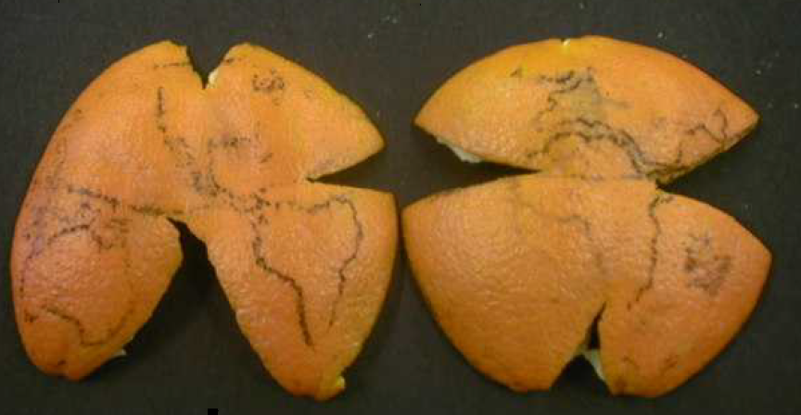
4. Le proiezioni cartografiche
Ellissoide: forma geometrica della Terra (schiacciata ai poli)
Rappresentazione su una superficie piana attraverso operazioni di proiezioni
Durante questo processo vengono introdotti errori o distorsioni di almeno una delle caratteristiche geografiche: forma, area, angoli, direzione o di distanza.
Riprodurre solamente singole porzioni di territorio per ridurre l'errore
Importante: fra ciò che si vuole conservare corretto e ciò che si può accettare di deformare
1-3-4

Slide 20
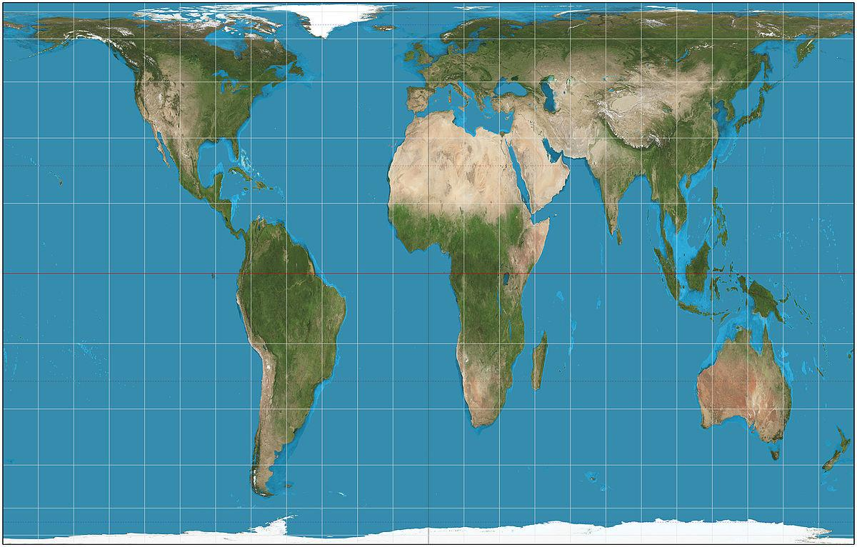
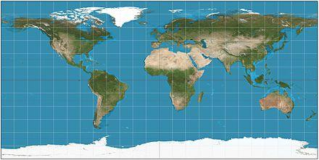
Esempi di carte geografiche:
Esercizi sul sito World Mapper
1-3-4
Equivalente: superfici sono proporzionale a quelle corrispondenti sulla sfera terrestre
Equidistante: distanze della carta sono proporzionale a quelle corrispondenti sulla sfera terreste

Slide 21
1-3-4
COMPETENZE SVILUPPATE:
Orientamento con le coordinate geografiche
Localizzazione di territori sul atlante usando le coordinate geografiche
Riuscire a rappresentare la sfera terrestre secondo dei criteri prestabiliti

Slide 22
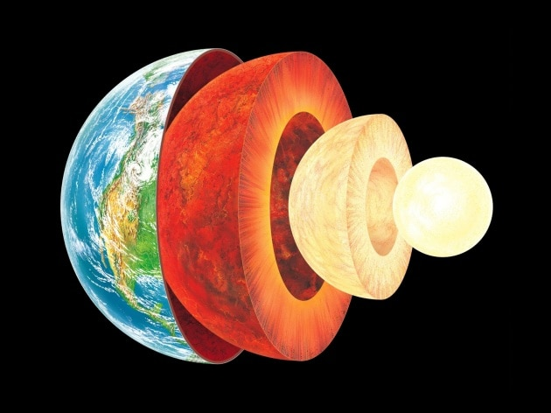
SCIENZE
1
PREREQUISITI:
La storia della Terra
La struttura della Terra
Riuscire a calcolare proporzioni

Slide 23
CONTENUTI
1. La forza di gravità, la massa e il peso
2. Calcolare il peso specifico di un oggetto che si trova in posti differenti
1

Slide 24
1
COMPETENZE SVILUPPATE:
Riuscire a distinguere i tre concetti: gravità, massa e peso.
Riuscire a calcolare il peso specifico di un oggetto che si trova sulla terra oppure su un altro pianeta

Slide 25
MATEMATICA
3-4
PREREQUISITI:
GEOMETRIA
Conoscere le figure geometriche piane e solide
Saper calcolare l´area e il perimetro di figure geometriche piane
conoscere il sistema cartesiano semplice
ALGEBRA
Conoscere i numeri razionali e riuscire a rappresentarli su una linea numerica
Riuscire a svolgere le quattro operazioni con i numeri razionali
Uso delle proporzioni semplici
Conoscenza solida delle unità di misura

Slide 26
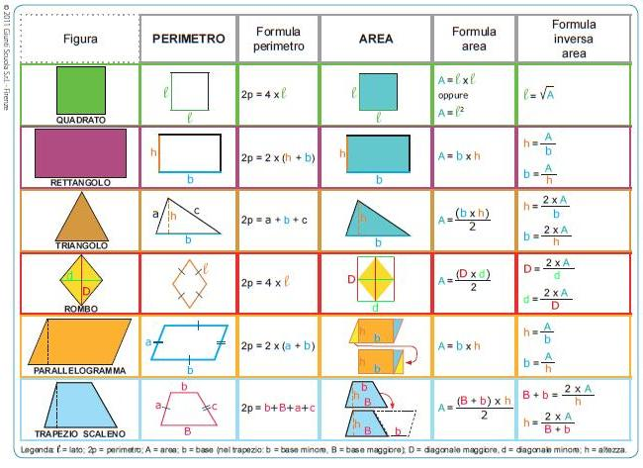
CONTENUTI:
1. LE FIGURE GEOMETRICHE:
Proprietà e caratteristiche delle figure geometriche piane
Area e perimetro di figure piane semplici e composte
Volume di figure geometriche solide
Applicazione del teorema di Pitagora alla geometria piana e a quella spaziale
3-4

Slide 27
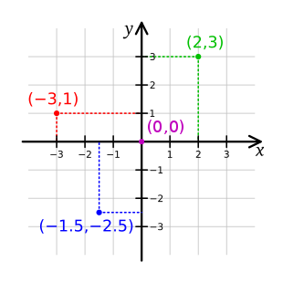
2. IL PIANO CARTESIANO:
Estensione della linea numerica dei numeri razionali al sistema cartesiano
Rappresentazione di punti e segmenti nel piano cartesiano
3-4

Slide 28
3. APPLICAZIONE DELLA GEOMETRIA PIANA SUL
PIANO CARTESIANO:
Trasferimento di figure geometriche semplici oppure composte sul piano cartesiano esteso
Calcolo del perimetro e dell´area
Rotazione e riflessione delle figure geometriche
3-4

Slide 29
3-4
COMPETENZE SVILUPPATE:
OBIETTIVI PRINCIPALI:
- La conoscenza approfondita delle figure geometriche piane e solide:
1. le caratteristiche delle figure geometriche piane e solide
2. consolidare il calcolo dell´area e del perimetro di figure semplici o composte
3. riuscire a individuare le relazioni tra gli elementi, le superfici
4. rappresentare le figure sul piano cartesiano esteso
Utilizzo corretto del lessico e della simbologia matematica
OBIETTIVI SECONDARI:
Riuscire a individuare relazione tra gli elementi, le superfici e i volumi di figure geometriche solide.

Slide 30
Sessione raccolta dati Tecnologia e Informatica
3
4 TEMI e 5 (o più) SOGGETTI:
TEMI:
Creazione di un questionario di geometria su un soggetto;
Rappresentazione tridimensionale di un soggetto;
Rappresentazione bidimensionale su una immagine satellitare di un soggetto;
Calcolo delle caratteristiche geometriche di un soggetto.
SOGGETTI:
Chiesa di Santa Barbara;
Percorso spirituale «memento vivere»;
Ranch da Andrè;
Recinzione cimitero;
Segheria Nagà;
… e altro a scelta…

Slide 31
Elaborazione dati e presentazione Tecnologia e Informatica
4
Inizio
3: Conversione
PASSI ALGORITMO di elaborazione dati:
media (solo se necessaria alta precisione di posizionamento);
traslazione;
conversione;
esportazione;
importazione;
elaborazione;
Input dati
4: Output dati
ALTA
precisione?
FALSO
5: Input dati
VERO
1: Media
6: Elaborazione
Print output
2: Traslazione
Fine

Slide 32
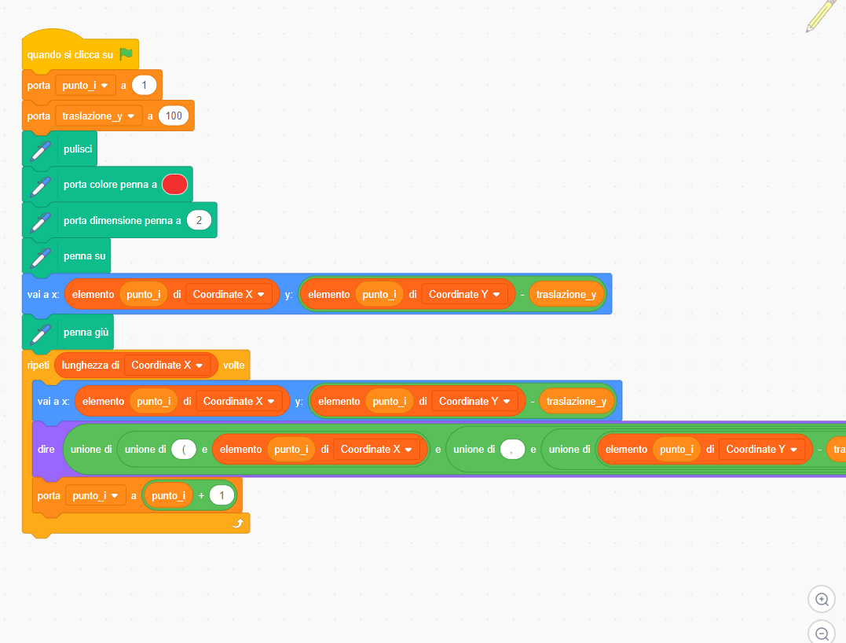
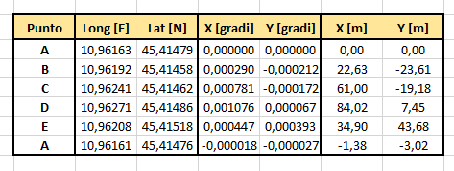
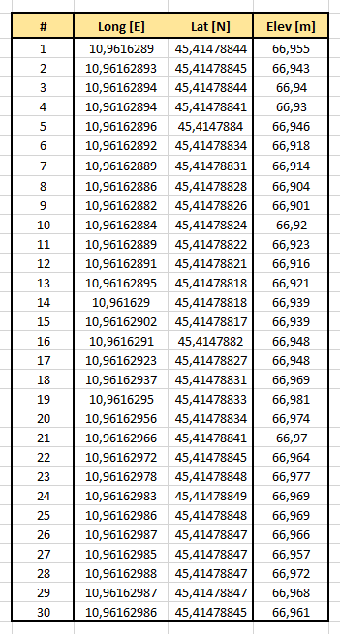
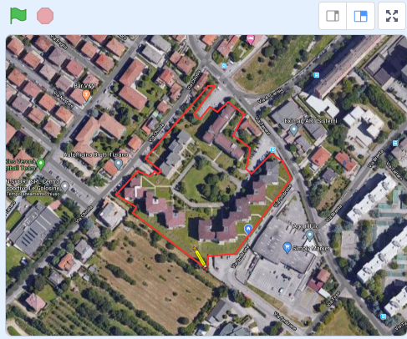
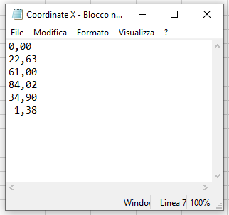
Elaborazione dati e presentazione Tecnologia e Informatica
4
1
2
3
6
4
5
1. media
2. traslazione
3. conversione
4. esportazione
5. importazione
6. elaborazione

Slide 33
Elaborazione dati e presentazione Tecnologia e Informatica
4a
Tema: Creazione di un questionario di geometria oppure di cultura generale su un soggetto.
CONTENUTI:
Gestire la comunicazione tra sprite con i blocchi situazioni
Utilizzo dei blocchi aspetto per modificare l'aspetto degli sprite
Creazione di variabili globali (es. «punti» che verrà incrementata per ogni risposta corretta)
Utilizzo di blocchi personali per semplificare il codice
Utilizzo dell istruzione condizionale per verificare determinate condizioni
Applicazione di conoscenze generali e geometriche
COMPETENZE SVILUPPATE:
Conosce le proprietà e le caratteristiche dei diversi mezzi di comunicazione ed è in grado di farne un uso efficace e responsabile rispetto alle proprie necessità di studio e socializzazione.
Progetta e realizza rappresentazioni grafiche o infografiche, relative alla struttura e al funzionamento di sistemi materiali e immateriali, utilizzando elementi del disegno tecnico o altri linguaggi multimediali e di programmazione.

Slide 34
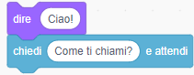
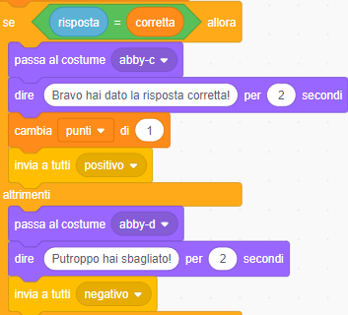
Elaborazione dati e presentazione Tecnologia e Informatica
4a
Tema: Creazione di un questionario di geometria oppure di cultura generale su un soggetto.
Misconception e difficoltá:
Gestione dei messaggi tra sprite (broadcasting)
Gestione delle variabili globali/locali
Uso corretto di «chiedere» e «dire»
Difficoltà a comprendere il blocco «porta variabile a valore»
Uso dei blocchi personali: capire quali sono le azioni comuni a ogni ripetizione (che possono fare parte del blocco) e quali sono quelle tipiche di alcuni situazioni (inizio o fine)
gestire il comando «se…allora…altrimenti»

Slide 35
Elaborazione dati e presentazione Tecnologia e Informatica
4b
Tema: Rappresentazione tridimensionale di un soggetto. (con TinkerCAD)
CONTENUTI:
Estensione della rappresentazione alla terza dimensione (asse z, non presente in Scratch);
Scomposizione di una figura geometrica 3D, in figure geometriche note (es. parallelepipedi, prismi e piramidi);
Scala di rappresentazione (es. 1m = 1unità di TinkerCAD) e proporzioni (per scalare le figure standard di TinkerCAD in quelle dalle dimensioni del soggetto);
Traslazioni e rotazioni in 3D;
COMPETENZE SVILUPPATE:
Progetta e realizza rappresentazioni grafiche o infografiche, relative alla struttura e al funzionamento di sistemi materiali e immateriali, utilizzando elementi del disegno tecnico o altri linguaggi multimediali e di programmazione

Slide 36
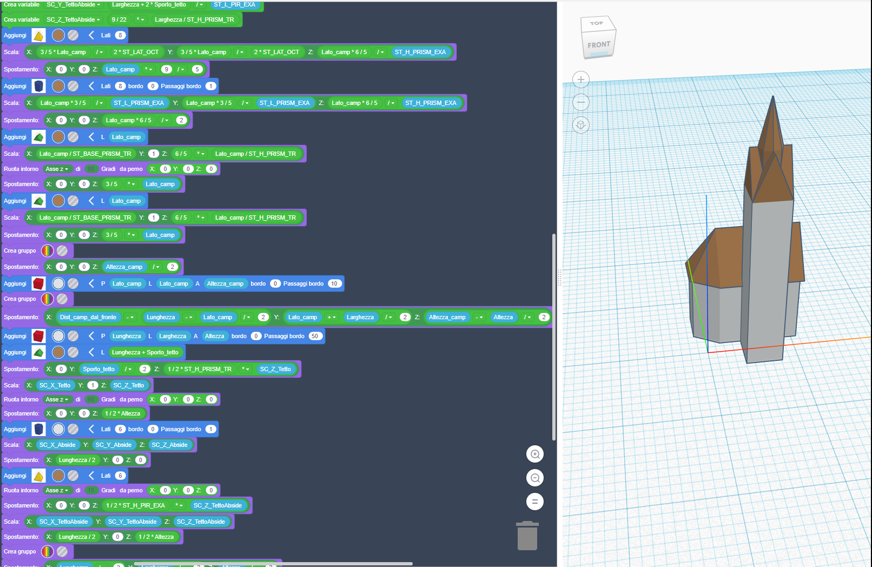
Elaborazione dati e presentazione Tecnologia e Informatica
4b
Tema: Rappresentazione tridimensionale di un soggetto. (con TinkerCAD)

Slide 37
Elaborazione dati e presentazione Tecnologia e Informatica
4b
Tema: Rappresentazione tridimensionale di un soggetto. (con TinkerCAD)
Misconceptions e difficoltà sulla notional machine:
Costruzione «per tentativi»:
Comprendere le dimensioni dei «mattoncini standard» e scalarli.
Individuare il centro del mattoncino, per capire di quanto spostarlo.
Lo spostamento si applica solo all’ultimo oggetto creato e non a tutti (se li voglio spostare tutti li devo unire).
Creazione di un modello con dati in input:
Dichiarazione di variabili iniziali (fattori di scala, dimensioni in input).
Comprendere le dimensioni dei «mattoncini standard» e scalarli.
Comprendere i limiti di sviluppo dei «mattoncini standard».
Individuare il centro del mattoncino, per capire di quanto spostarlo.
Scalare il mattoncino prima/dopo la traslazione.
Lo spostamento si applica solo all’ultimo oggetto creato e non a tutti (se li voglio spostare tutti li devo unire).

Slide 38
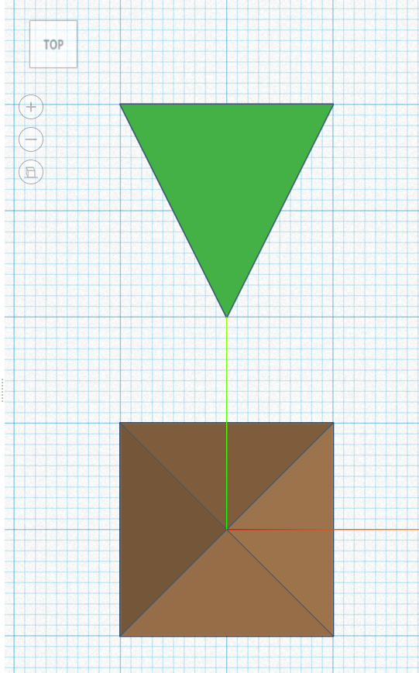
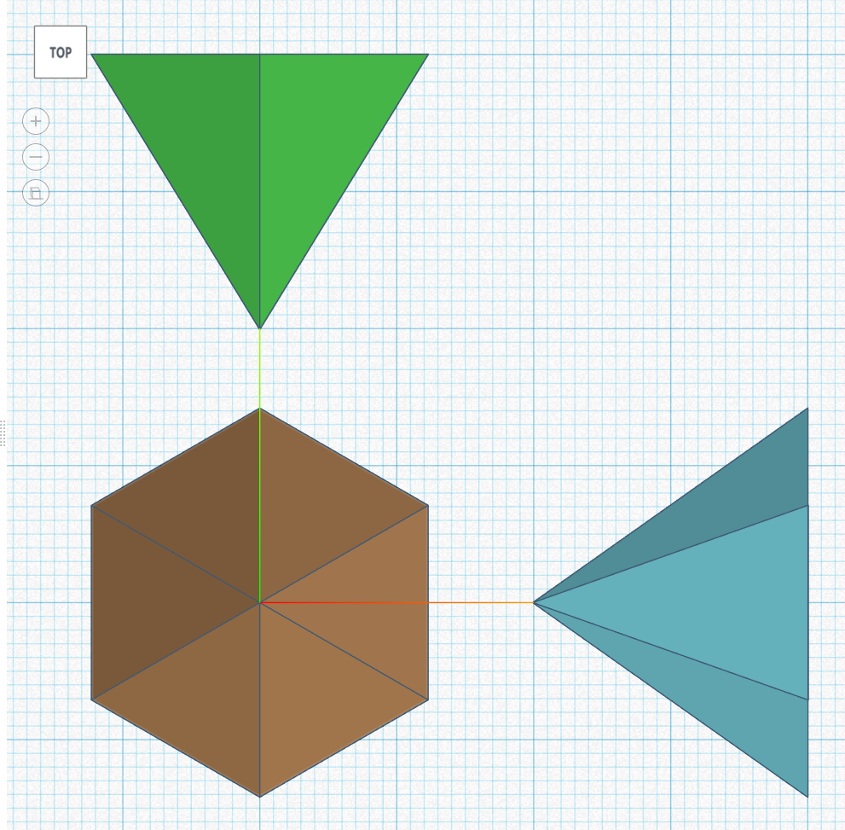
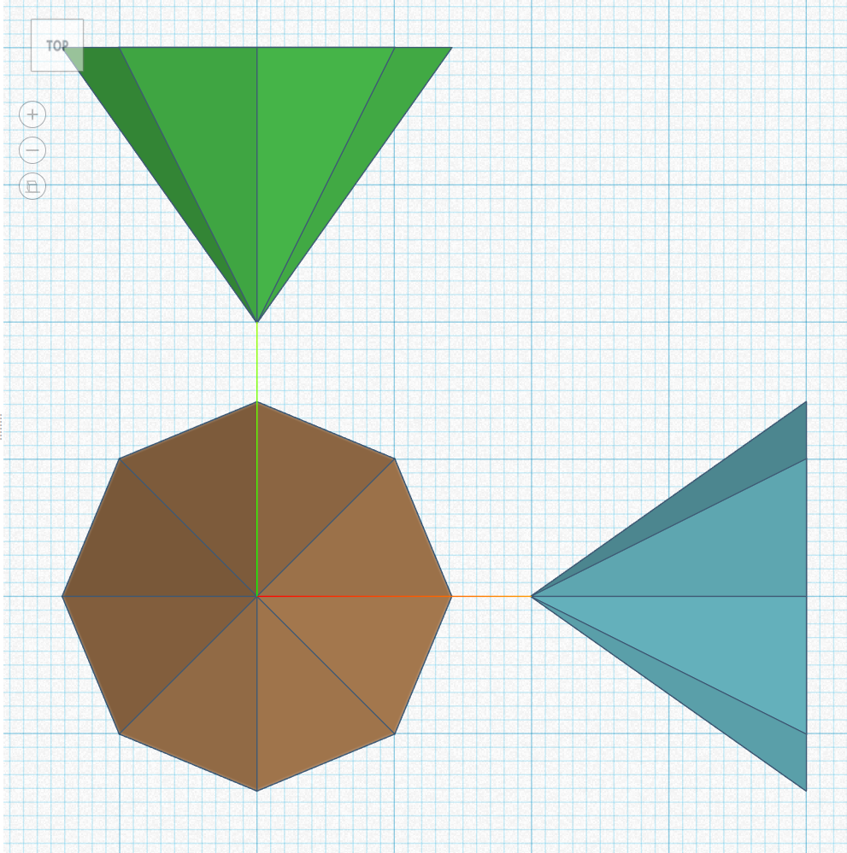
Elaborazione dati e presentazione Tecnologia e Informatica
4b
Tema: Rappresentazione tridimensionale di un soggetto. (con TinkerCAD)
TAVOLA MATTONCINI STANDARD
Piramide a base quadrata | Piramide a base esagonale | Piramide a base ottagonale
20
20
20
20

Slide 39
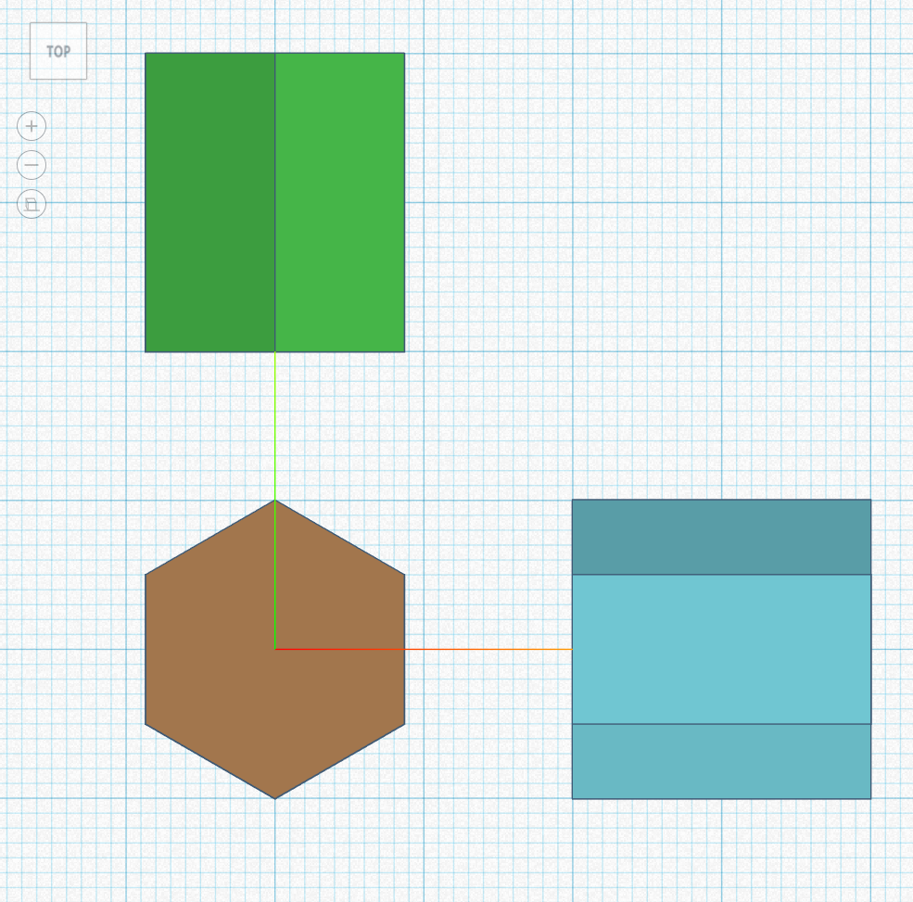
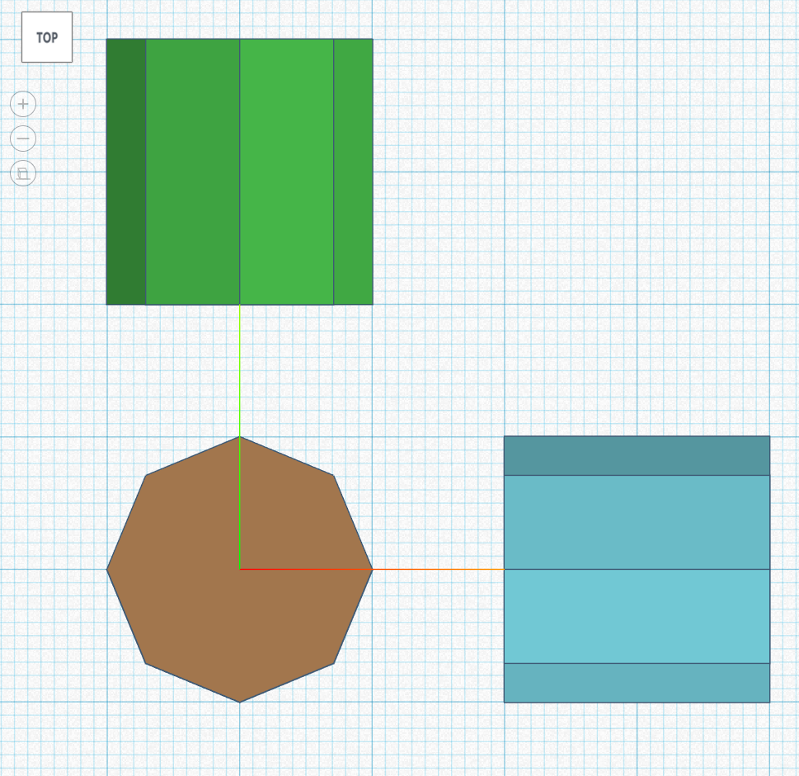
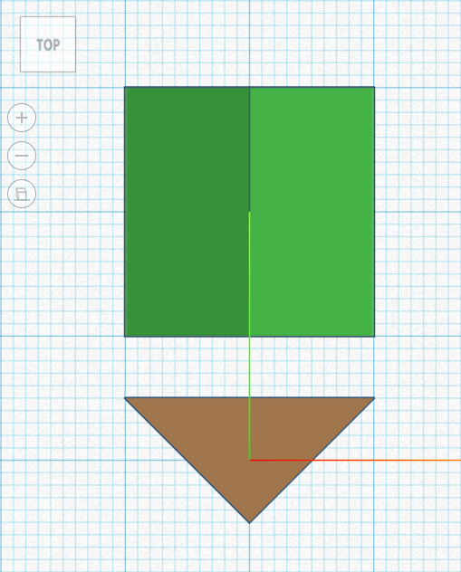
Elaborazione dati e presentazione Tecnologia e Informatica
4b
Tema: Rappresentazione tridimensionale di un soggetto. (con TinkerCAD)
TAVOLA MATTONCINI STANDARD
Prisma a base esagonale | Prisma a base ottagonale | Prisma a base triangolare (tetto)
20
20
input
20
20
20
20
10

Slide 40
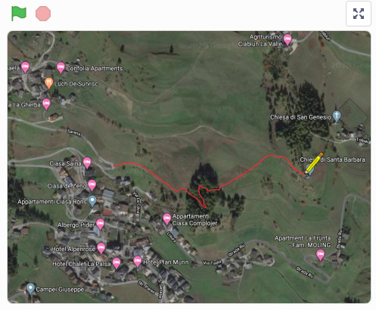
Elaborazione dati e presentazione Tecnologia e Informatica
4c
Tema: Rappresentazione bidimensionale su una immagine satellitare di un soggetto.
CONTENUTI:
ciclo “ripeti n volte”;
comando “vai a x: y:”;
aggiunta dell’estensione “penna” all’ambiente di lavoro;
scala di rappresentazione (es. 1m = 1unità di Scratch);
variabili di tipo “lista”;
gestione dati in input su variabile “lista” da file di testo;
creazione di uno “sfondo” nella scala e nella posizione desiderata.
COMPETENZE SVILUPPATE:
Progetta e realizza rappresentazioni grafiche o infografiche, relative alla struttura e al funzionamento di sistemi materiali e immateriali, utilizzando elementi del disegno tecnico o altri linguaggi multimediali e di programmazione

Slide 41
Elaborazione dati e presentazione Tecnologia e Informatica
4c
Tema: Rappresentazione bidimensionale su una immagine satellitare di un soggetto.
POSSIBILI DIFFICOLTA’:
misconception nell’utilizzo del comando «porta X a Y»;
mancanza di contatore nel ciclo «ripeti n volte»;
penna su/giù;
uscita dello sprite dallo stage;

Slide 42
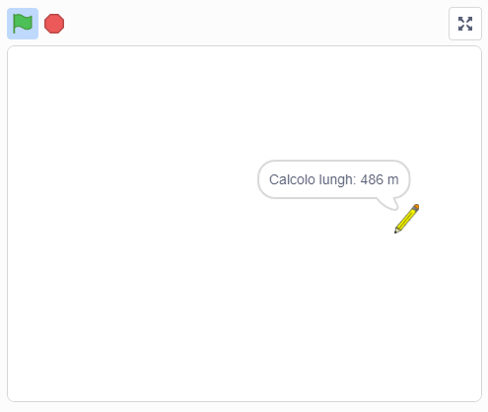
Elaborazione dati e presentazione Tecnologia e Informatica
4d
Tema: Calcolo delle caratteristiche geometriche di un soggetto (con Scratch).
CONTENUTI:
Estensione «penna»
Scala di rappresentazione (es. 1m = 1unità di Scratch)
Gestione dati in input su lista da file di testo
Creazione di uno «sfondo» nella scala e nella posizione desiderata
COMPETENZE SVILUPPATE:
Progetta e realizza rappresentazioni grafiche o infografiche, relative alla struttura e al funzionamento di sistemi materiali e immateriali, utilizzando elementi del disegno tecnico o altri linguaggi multimediali e di programmazione

Slide 43
Elaborazione dati e presentazione Tecnologia e Informatica
4d
Tema: Calcolo delle caratteristiche geometriche di un soggetto (con Scratch).
POSSIBILI DIFFICOLTA’:
variabile temporanea da incrementare a ogni ciclo;
uso, all’interno di ogni i-esimo ciclo, di valori nella posizione i ed (i+1) della lista;
la lista contiene n punti, ma si devono eseguire (n-1) cicli.

Slide 44
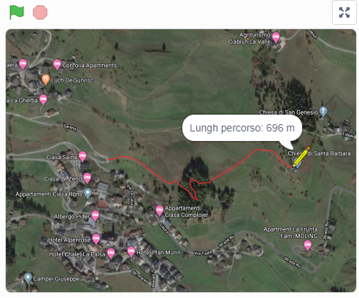
Elaborazione dati e presentazione Tecnologia e Informatica
4d
Introduzione «precoce» allo Stepwise Refinement
Non introduzione allo pseudo-codice…
…ma introduzione alla scomposizione di un problema complesso in sotto-problemi più semplici:
gruppo «disegno»;
gruppo «calcolo»;
gruppo «grafica»
I tre gruppi lavorano su obiettivi differenti, ma lo scopo è unico

Slide 45
Elaborazione dati e presentazione Tecnologia e Informatica
4e
Tema (OPZIONALE): Rappresentazione tridimensionale di un soggetto. (con SCRATCH)
CONTENUTI:
Estensione «penna»;
Utilizzo di assonometria (o prospettiva) per simulare la terza dimensione;
Scala di rappresentazione (es. 1m = 1 unità di Scratch);
Gestione dati in input;
COMPETENZE SVILUPPATE:
Progetta e realizza rappresentazioni grafiche o infografiche, relative alla struttura e al funzionamento di sistemi materiali e immateriali, utilizzando elementi del disegno tecnico o altri linguaggi multimediali e di programmazione

Slide 46
Elaborazione dati e presentazione Tecnologia e Informatica
4
Presentazione dei dati su una pagina HTML linkata da QR code
CONTENUTI:
Scrittura di una semplice pagina HTML;
Creazione di un link mediante QR-Code che verrà posizionato in loco.
COMPETENZE SVILUPPATE:
Progetta e realizza rappresentazioni grafiche o infografiche, relative alla struttura e al funzionamento di sistemi materiali e immateriali, utilizzando elementi del disegno tecnico o altri linguaggi multimediali e di programmazione
Conosce le proprietà e le caratteristiche dei diversi mezzi di comunicazione ed è in grado di farne un uso efficace e responsabile rispetto alle proprie necessità di studio e socializzazione.

